Slide 2
Прогулка по Санкт-Петербургу
Дидактический материал для занятия

Slide 7
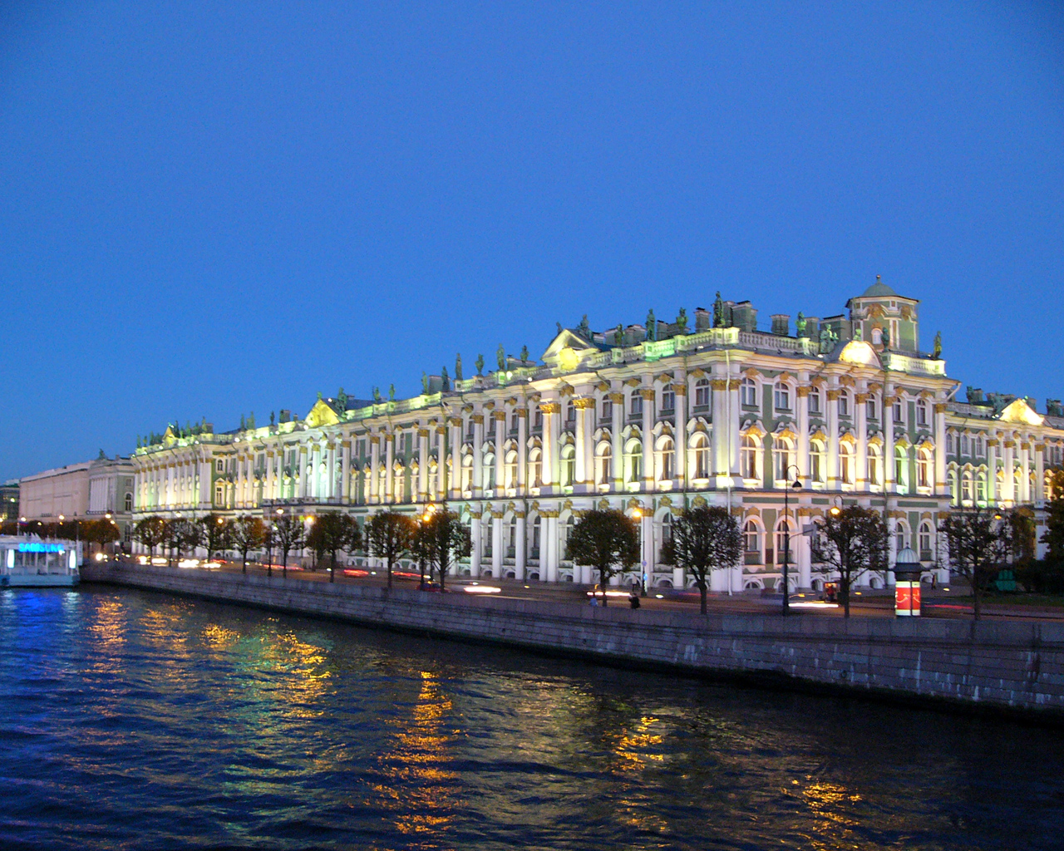

Slide 8
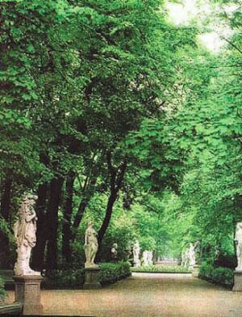
Летний сад
В летнем саду.
День золотой, благоуханный В начале мая, Летний сад, Голубоватый и туманный За сенью Фельтенских оград.

Slide 9
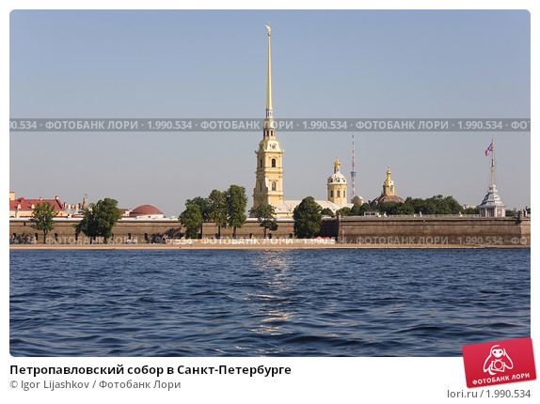

Slide 10
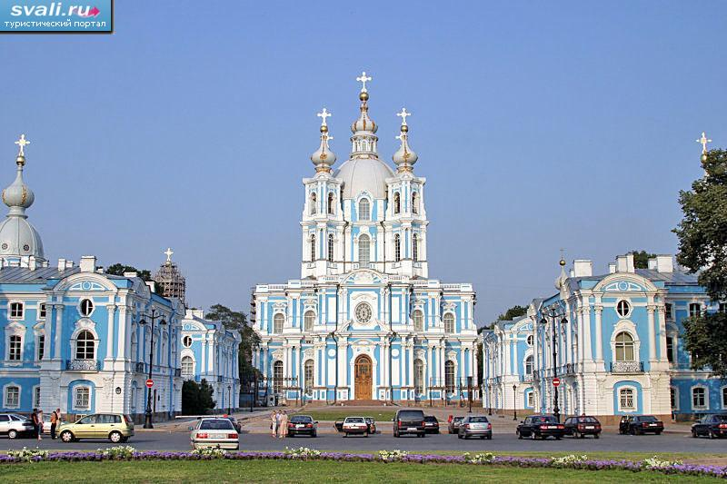
Смольный собор
Смольный собор - не из камня, и он - не земное строение. Из загустевшего воздуха Смольный отлит. Белый и серый цвета - получил он от неба осеннего, И не касаясь земли, над проспектом парит...

Slide 11
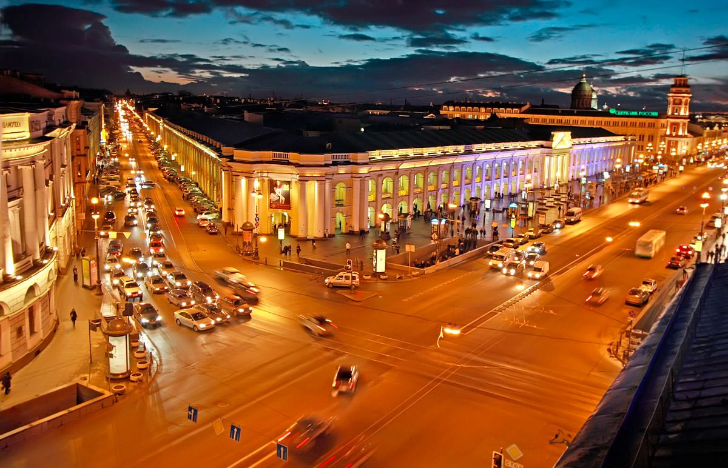
Невский проспект
Недоверчивый Невский скользит под ногами, Безрассудны огни бесноватых витрин, Растворяется снег в озорной амальгаме Под колесами шумных созданий – машин.

